Slide 1

“Касса на Qt” или как разработать живое бизнес-приложение
Анатолий Раев, ГБОУ Образовательный Центр «Протон», 8 «Е» класс
Апрель, 2022г.
Notes:
Здравствуйте! Меня зовут Анатолий Раев, я ученик 8-Е класса Образовательного центра «Протон»
Сегодня я представлю вам свой проект «Касса на Qt», итак

Slide 2
Проблема
Слайд 2
Ещё не разработано такое кассовое приложение, которое можно было бы дорабатывать под нужды определённого магазина, с которым было бы легко работать и кассиру, и администратору и которое соответствовало всем законам Российской Федерации.
Предлагаю вашему вниманию возможный вариант решения
Проблема
Notes:
Мой проект решает проблему того, что ещё не было разработано такого кассового приложения, которое можно было бы дорабатывать под нужды определенного магазна, которое было удобно в работе как для кассира, так и для администратора и которое соответствовало всем законам Российской Федерации.

Slide 3
Конкуренты
Слайд 3
Критерий | МойСклад Касса | АТОЛ Frontol 6 | Моё решение
Возможность интеграции с разными складскими системами | - | + | +
Интерфейс | + | - | +
Поддержка дополнений | - | + | +
Работа без Интернета | - | + | +
Стоимость | Входит в подписку на складскую систему МойСклад | От 9900руб. | Бесплатно (т.к. имеет открытый исходный код)
На рынке уже существуют кассовые приложения. После проведённого анализа рынка, было выявлено множество недостатков текущих игроков.
Таблица представляет сравнение этой разработки с уже существующими конкурентными решениями.
Конкуренты
Notes:
Для начала, давайте изучим конкурентов. После проведенного анализа рынка было выявлено множество недостатков у существующих решений. В качестве своих главных конкурентов были выбраны МойСклад Касса и АТОЛ Frontol 6 – это наиболее часто используемые приложения в малом и среднем бизнесе. Как мы видим из таблицы, моим главным конкурентом является АТОЛ Frontol 6. К сожалению, данное решение было бы идеальным, если не интерфейс, заточенный только под устройства с сенсорным экраном. Решение от компании МойСклад имеет массу недостатков, к примеру, оно заточенно только под складскую систему МойСклад.

Slide 4
Решение
Слайд 4
При разработке учитывались основные недостатки конкурентных приложений, которые были продемонстрированы в прошлом слайде.
Самое главное, чем отличается это решение от конкурентных, это абсолютной модульностью, открытостью кода и предоставленными инструментами для сторонних разработчиков.
Решение
Notes:
Учитывая найденные недостатки конкурентов, были выделены главные цели данного решения – модульность, открытость и удобные инструменты для сторонних разработчиков.

Slide 5
Архитектура
Слайд 5
При проектировании архитектуры приложения были попытки разместить как можно меньше кода в одном файле. Именно для этого, у решения очень большая и сложная модульность.
Данная модульность была реализована благодаря двум системам: системы модулей и системы плагинов
Рассмотрим подробнее
Архитектура
Notes:
Для реализации модульности был выбран такой подход: в каждый файл как можно меньше кода. Именно для этого в приложении существуют две системы – система модулей и система плагинов. Давайте рассмотрим их подробнее.

Slide 6
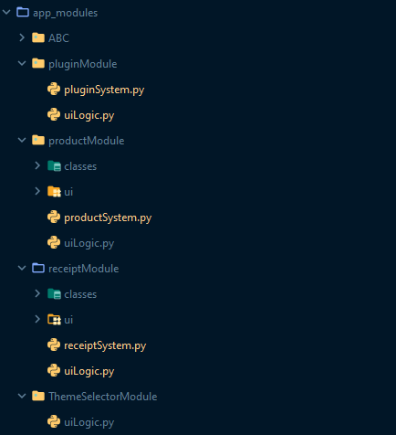
Система модулей
Слайд 6
В качестве основных строительных блоков приложения используется система модулей. Каждая крупная часть = модуль.
К примеру, в приложении существует модуль товаров, чека, и системы плагинов.
Архитектура
Notes:
Модуль – это большая часть приложения. К примеру, существует модуль товаров, чека, и системы плагинов.

Slide 7
Система модулей
Слайд 7
Каждый модуль, в большинстве случаев, содержит в себе два основных файла: uiLogic.py (фронтэнд) и {name}System (бекэнд). Это позволяет отделить интерфейс от логики приложения, ускорить разработку и упростить изменения в обоих частях.
Архитектура
Notes:
Каждый модуль разделен на фронтенд и на бекенд. При желании разработчик имеет право ввести свои дополнительные деления.

Slide 8
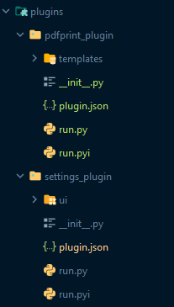
Система плагинов (дополнений)
Слайд 8
Система плагинов - это отдельный модуль, который предоставляет разработчику интерфейс для разработки расширений приложения.
С помощью плагинов можно добавить новую функцию, интегрировать какое либо оборудование, сделать вообще всё что угодно!
Архитектура
Notes:
Также была реализована система плагинов. Плагин – это маленькое дополнение, позволяющее использовать программные интерфейсы, реализованные модулями. С помощью плагинов можно добавить какую либо функцию, интегрировать какое-либо оборудование, и на деле сделать все что угодно

Slide 9
Разница
Слайд 9
Плагин | Модуль
Пример: Магазину «Ромашка» необходим телеграмм-бот, который бы присылал сообщению администратору, если остаток товара меньше 3-х единиц. Изначально в приложении такого нет. Магазин «Ромашка» попросил программисту Толю реализовать такую функцию. Для этого программист Толя написал плагин, который на каждом изменении количества товара проверяет что остаток не меньше 3-х, а если меньше – присылает сообщение администратору в телеграмм. Толя написал это, используя уже реализованные функции интерфейса разработчика плагинов. | Пример: Магазину «Очень большая ромашка» необходимо интегрировать свою складскую систему, написанную командой других разработчиков, в кассовое приложение. Для этого магазин нанял ещё одну команду разработчиков. Программисты написали модуль для интеграции со складской системой, который переопределяют существующие функции. К сожалению, сделать это немного сложнее, чем написать плагин, ведь у каждой складской системы свой программный интерфейс.
Архитектура
Notes:
А теперь давайте поговорим про разницу между ними. К примеру, у нас есть два магазина. В первом магазине «Ромашка» требуется простой телеграм бот, который отправлял бы сообщение если определенного товара меньше заданного количества. Для этого идеально подошел бы плагин – достаточно использовать готовую библиотеку для работы с API телеграм и подключится к сигналу при осуществлении продажи. Но во втором магазин «Очень большая ромашка» требуется интегрировать новую складскую систему. Для этого лучше использовать модуль, ведь модули позволяют интегрироваться с приложением на более низком уровне.

Slide 10
Система плагинов (дополнений)
Слайд 10
Файлом со всей логикой является файл run.py. Для облегчения работы пользователя существует файл описания плагина – он содержит всю информацию о плагине.
Структура плагина не предоставляет отделение логики от интерфейсов (хотя, её возможно реализовать очень элементарно).
Архитектура
Notes:
В каждом плагине имеется всего-лишь один файл – run.py. Он содержит всю логику и для упрощение работы программиста является единственной обязательной частью плагина. Также плагины имеют в себе файл описания плагина – он потребуется в будущем, ведь в данном проекте планируется внедрение магазина приложения, с встроенными транзакциями и прочими приятным функционалом.

Slide 11
Примеры плагинов
Слайд 11
Плагин экспорта чеков в CSV
Совсем маленький и простой плагин, который укладывается почти в тридцать строк. Позволяет экспортировать список всех чеков за определённый период дат.
Архитектура
Notes:
Давайте рассмотрим на что способна система плагинов. К примеру, вот плагин экспорта чеков в CSV. Как вы видите, его очень удобно использовать, но реализован он буквально в тридцать строк кода.

Slide 12
Примеры плагинов
Слайд 12
Плагин настроек
Плагин больше для демонстрации возможностей плагин-системы
Он прекрасно показывает, что с помощью неё можно делать такие продвинутые дополнения, как настройки. А также демонстрирует то, как работают глобальные настройки приложения.
Архитектура
Notes:
А вот плагин настроек. На деле, он создан больше для демонстрации возможностей встроенных настроек и плагин-системы. Данный плагин позволяет менять файл базы данных и включать округление копеек в чеке.

Slide 13
Этапы разработки
Слайд 13
Разработка первого прототипа продолжалась почти две недели и продолжается до сих пор
Для начала, было написано техническое задание, которое помогло распланировать работу грамотно, учесть и в последующем не упустить очень много моментов. Правда без трудностей не обошлось… О них – далее.
Этапы разработки
Notes:
Разработка проекта до минимально жизнеспособного продукта продолжалось две недели.

Slide 14
Выделение главных задач
Слайд 14
Основываясь на изучении конкурентов, опыте работы и опроса людей, связанных с данной сферой, был составлен вот такой список самых главных задач:
Полная модульность, удобный программный интерфейс для сторонних разработчиков;
Удобную работу с чеком, как для кассира, так и для администратора магазина;
Работу с товарами: их редактирование, добавление и удобный способ занесения в чек.
Этапы разработки
Notes:
Главными задачами являются полная модульность, удобная работа с чеком и товарами.

Slide 15
Разделение главных задач
Слайд 15
Для удобства, было каждая задача была разделена на несколько более простых – это систематизировало и упростило работу. К примеру, вот список задач по пункту номер два:
2. Работа с товарами:
2.1 Создание, редактирование, удаление товаров;
2.2 Удобный просмотр списка всех товаров, находящихся в системе;
2.3 Добавление и редактирование «избранных» товаров (товаров, которые выбираются кассиром, как самые «часто покупаемые» или прочие) на выбор пользователя.
Подробную информацию по каждой из задач, можно прочитать в описании проекта.
Этапы разработки
Notes:
Для удобства каждая задача была разделена на несколько более простых. Ознакомится со всеми задачами более подробно можно в описании проекта.

Slide 16
Побочные задачи
Слайд 16
К сожалению, решение такой большой задачи, как постройка целого приложения, не обошлась без побочных задач.
Вот неполный список того, что не планировалось, но что дополнительно пришлось реализовать по ходу проекта:
Система модулей (хотя планировалось, что будет существовать только система плагинов);
Выбор темы приложения (ожидалось, что одной темы будет хватать, но пользователи жаловались что тёмная тема неудобна или наоборот – светлая слишком яркая)
Управление настройками (не ожидалось, что настраивать приложение вообще будет нужно)
Этапы разработки
Notes:
К сожалению, решить такую задачу, как написать целое приложение, почти невозможно без побочных задач. К примеру, вообще не ожидалось, что будет требоваться система модулей, и будет хватать одной только системы плагинов.

Slide 17
Последовательность реализации
Слайд 17
Основной этап разработки приложения длился две недели.
Постараемся, используя скриншоты прогресса, показать, как на деле разрабатывалось приложение, и с какими трудностями пришлось столкнутся.
Этапы разработки
Notes:
А теперь давайте посмотрим на процесс разработки.

Slide 18
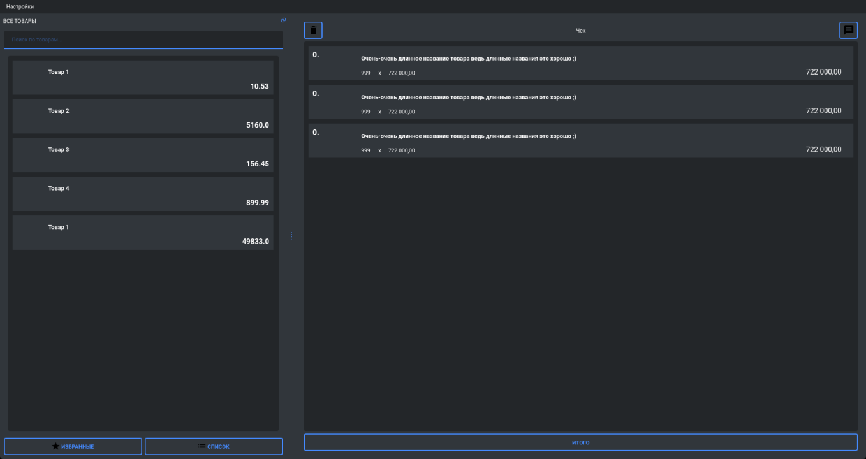
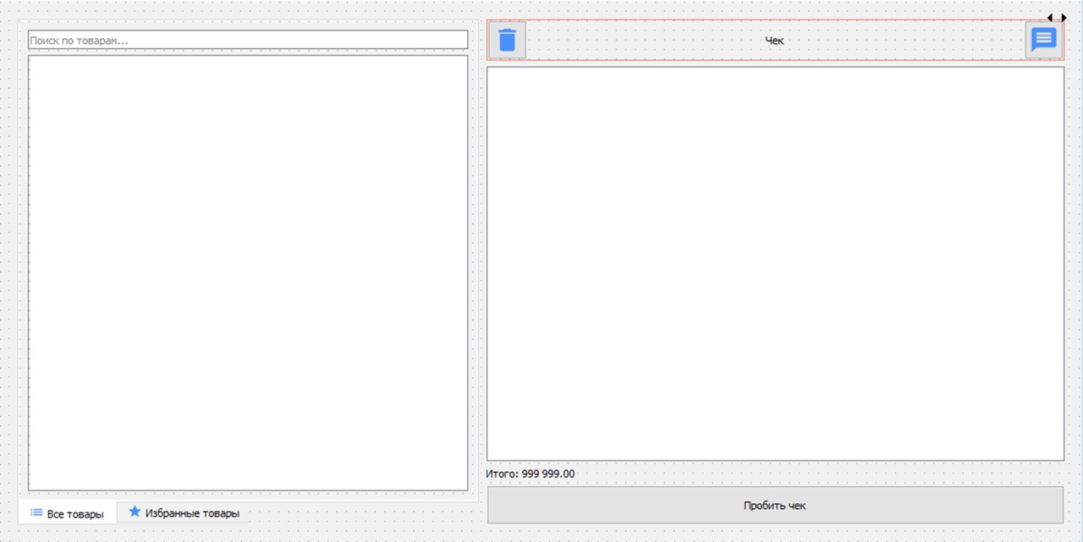
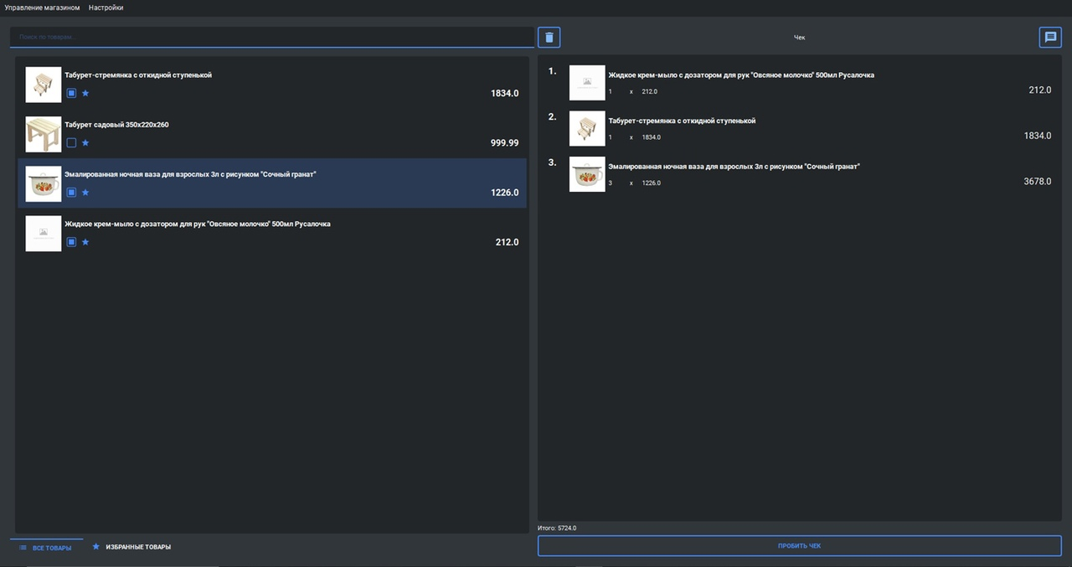
Экран продажи
Слайд 18
Версия 0. (нарисовано в Photoshop)
Показывает основную концепцию.
Видно, что переключение между избранными/всеми товарами реализовано было изначально двумя кнопками, которые не показывали текущее состояние.
Версия 1. (уже интерфейс в Qt Designer).
Особо больших изменений концепция интерфейса с того момента не потерпела – это почти что финальная версия.
Версия 2.
Полноценный, реальный интерфейс программы. По сравнению с первой версией появился дизайн, были дополнительно созданы виджеты для товара и позиции чека.
Этапы разработки
Notes:
Вот так выглядел экран продажи нарисованный в фотошоп, и мы можем видеть, как он двигался в сторону экрана реального приложения

Slide 19
Следующий этап: логика
Слайд 19
После разработки дизайна интерфейса экрана продажи, была написана логика товаров и чеков.
Самая трудная часть – заставить данные быть “реактивными”*. Пришлось применить очень много необычных технических решений, связанной с перерисовками информации в списках. Данный подход вызывает накопление технического долга, который в будущем придётся исправлять.
Но исправить это очень просто: использовать Model/View подход, предлагаемый в Qt. Но это задача на будущее развитие, а не для MVP.
*Под реактивными данными имеется ввиду данные, которые
обновляются после каждого изменения пользователем
Этапы разработки
Notes:
Далее была реализована логика работы приложения. Самая трудная часть – это заставить все данные быть реактивными. Данную вещь реализовать было достаточно сложно, ведь не был выбран Model/View подход, предлагаемый в Qt.

Slide 20
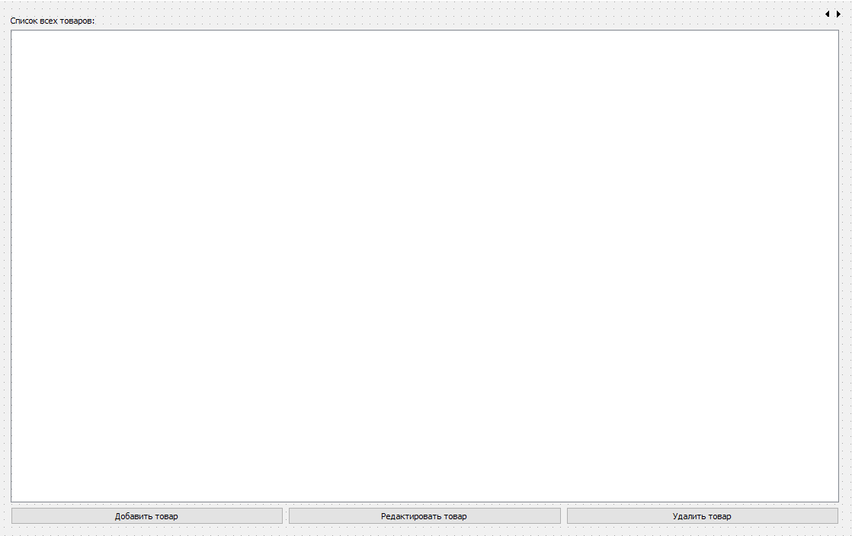
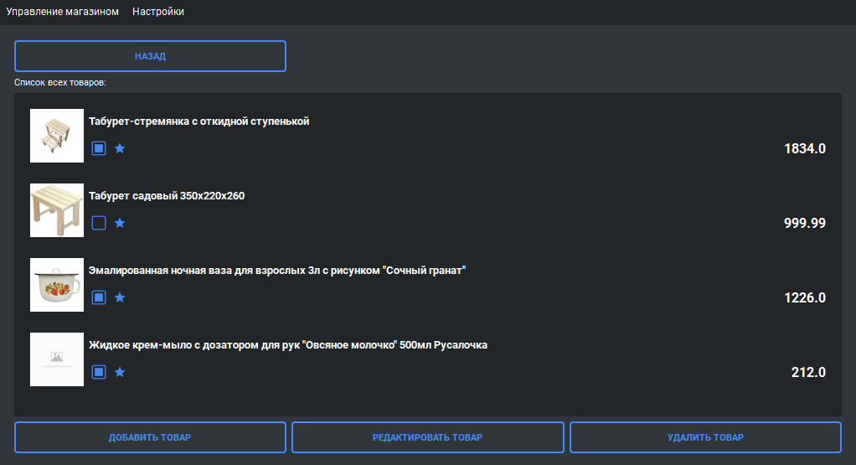
Экран редактирования товаров
Слайд 20
Версия 1. (прототип в Qt Designer)
Почти финальная версия, не хватает только виджетов для списка товаров, которые были позаимствованы с экрана продажи
Версия 2. Финальная версия, используемая в приложении. Выбрав товар и нажав на кнопку, можно выполнить одно из действий с ним.
Этапы разработки
Notes:
А вот так выглядел экран редактирования товаров. Имея пример дизайна приложения, экран был сразу нарисован в Qt Designer

Slide 21
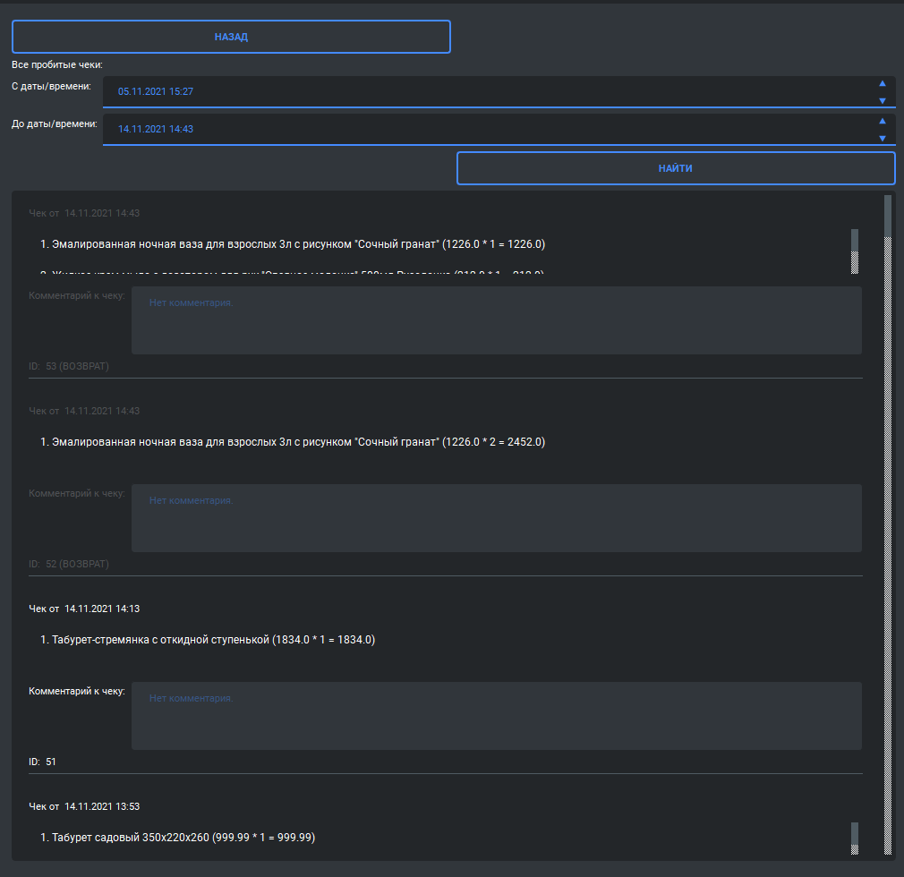
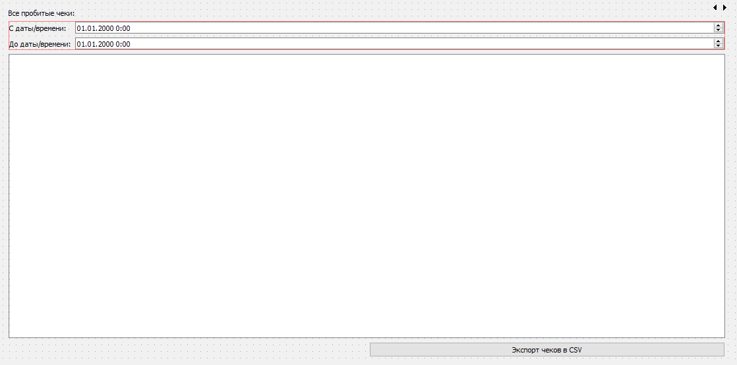
Экран управления чеками
Слайд 21
Версия 1. (прототип в Qt Designer)
Финальный дизайн, был дополнительно разработан только виджет для списка всех чеков.
Версия 2. Финальная версия, используемая в приложении.
Два раза нажав по чеку, можно оформить его возврат.
Этапы разработки

Slide 22
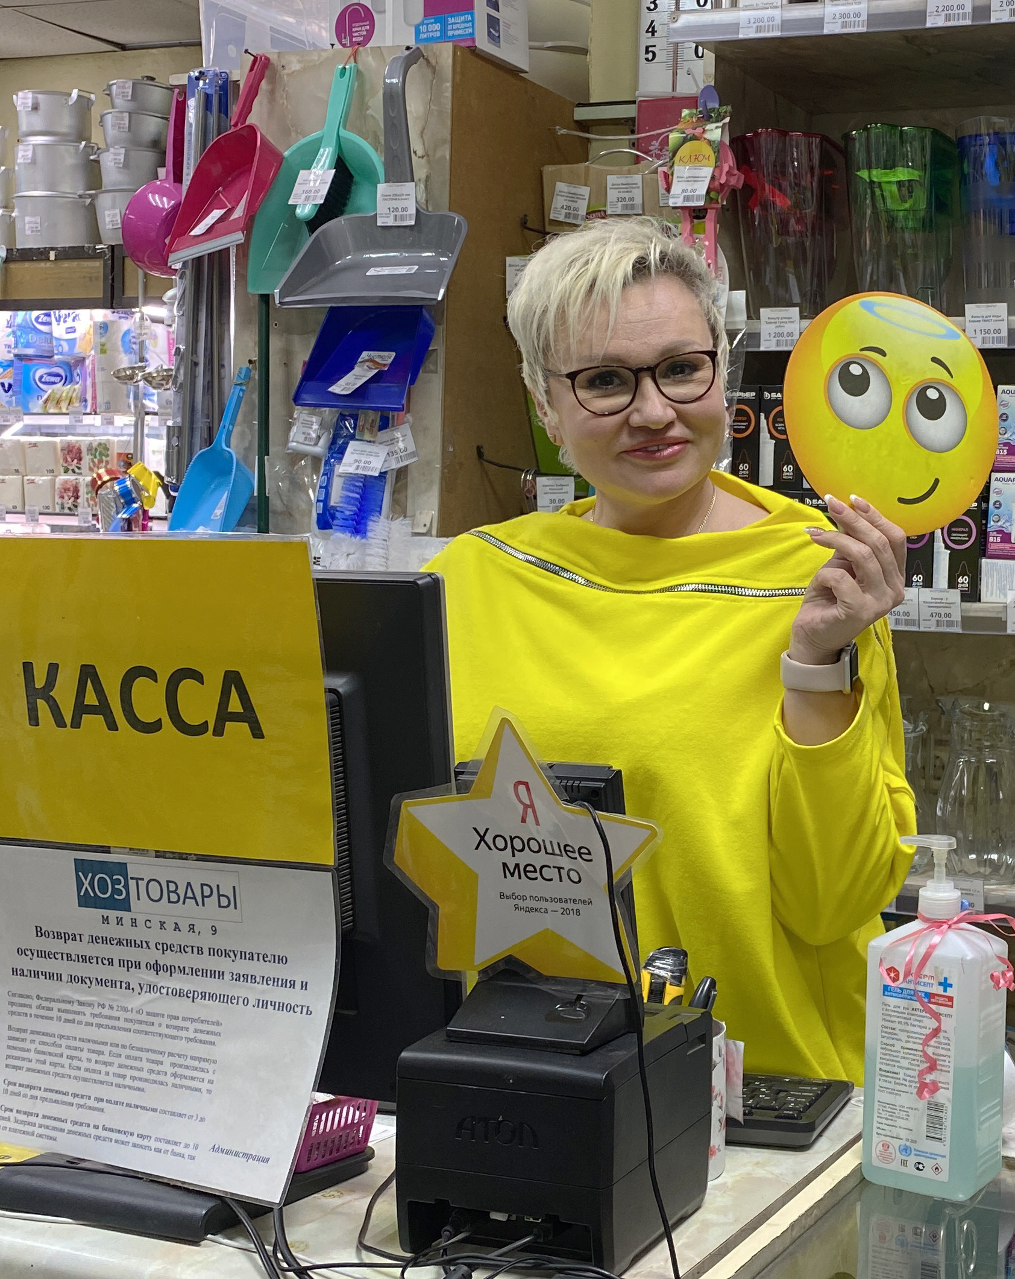
Реальное использование: магазин «Хозтовары»
Слайд 22
Данный продукт используется как основное решение для продаж в магазине «Хозтовары» на Минской, 9
«Эта касса спасла нам очень много нервов, денег и времени. Интегрировать её в наш бизнес получилось за очень приятную сумму денег и очень быстро. Большая часть вещей была разработана за нас – нам пришлось лишь доработать плагин экспорта отчётов вместе с нашим программистом для нашей бухгалтерии. Удобство работы для кассира и администратора не сравнится с аналогами. Мы повысили скорость обслуживания почти на 60%!!!»
- Выборнова Наталья Анатольевна, предприниматель, владелец магазина «Хозтовары»
Реальное использование

Slide 23

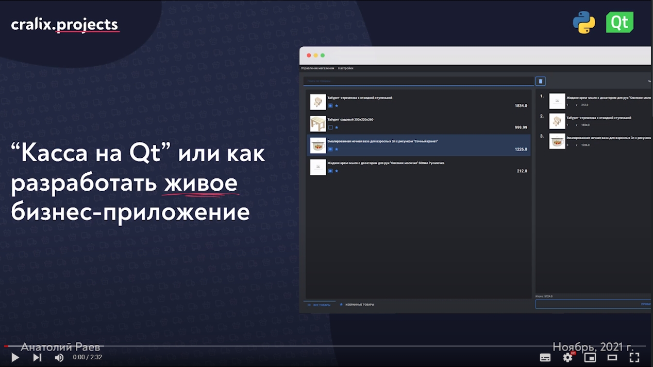
Демонстрация результатов
Перейдите по QR-коду:
Или посмотрите видео по ссылке: https://youtu.be/P-iKSaxiZUA
Notes:
А теперь, давайте посмотрим на данное приложение в действии

Slide 24
Перспективы развития
Слайд 24
В любом продукте можно увеличивать количество функций, а можно двигаться в сторону увеличения производительности и скорости быстродействия приложения.
К примеру, можно реализовать:
Аналитику внутри приложения, которая рисовала бы красивые графики;
Управление запасами, которое использовало бы аналитику для планирования закупок;
Поддержку торгового оборудования «из коробки»: весов, термопринтеров и т.д.
Перспективы развития
Notes:
В любом приложении можно двигаться в две стороны – в сторону развития функционала и в сторону увеличения производительности и скорости быстродействия. В данном приложении планируется реализовать аналитику, расширенное управление запасами и поддержку торгового оборудования «из коробки»

Slide 25
Завершение
Спасибо за внимание!

